Slide 1
第7章 查找
7.1 查找的基本概念
7.2 线性表的查找
7.3 二叉排序树及其查找算法
7.4 哈希查找

Slide 2
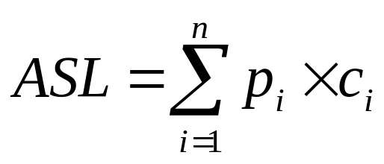
7.1 查找的基本概念
1．查找
  在数据结构中寻找满足给定条件的数据元素
2. 查找算法的效率
  平均查找长度ASL，指查找过程中关键字的平均比较次数
3．查找方法

Slide 3
7.2 线性表的查找
7.2.1 顺序查找
7.2.2 折半查找（二分查找）
7.2.3 分块查找

Slide 4
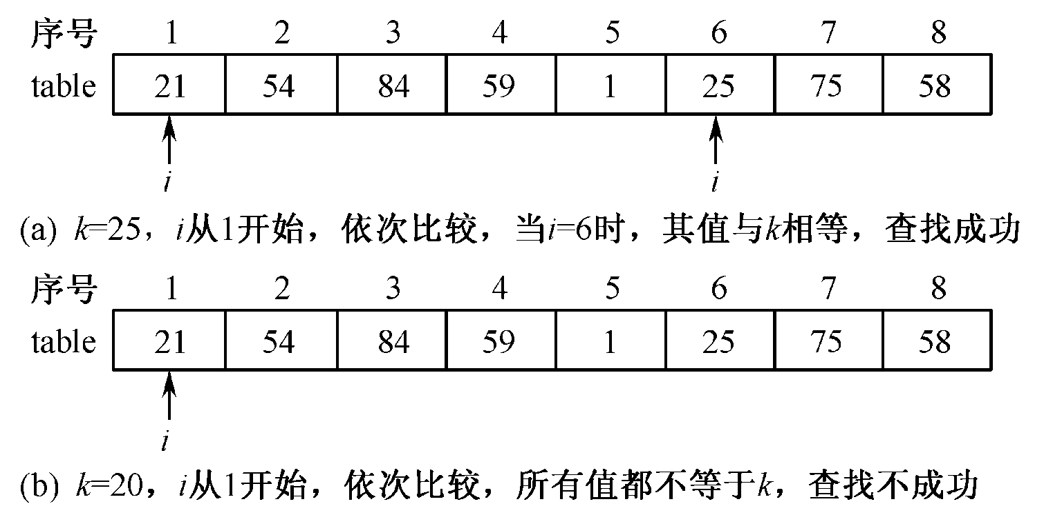
7.2.1 顺序查找
1．顺序查找

Slide 5
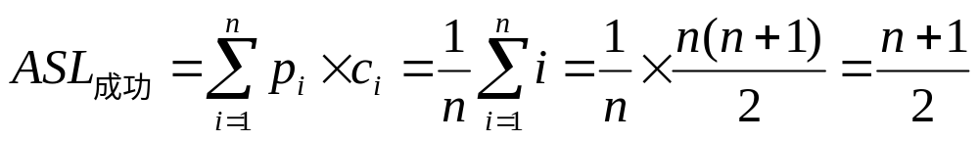
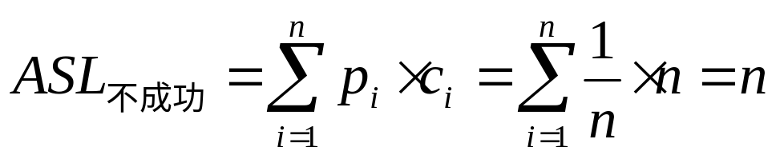
3．算法分析
平均比较次数ASL
时间复杂度 O(n)

Slide 6
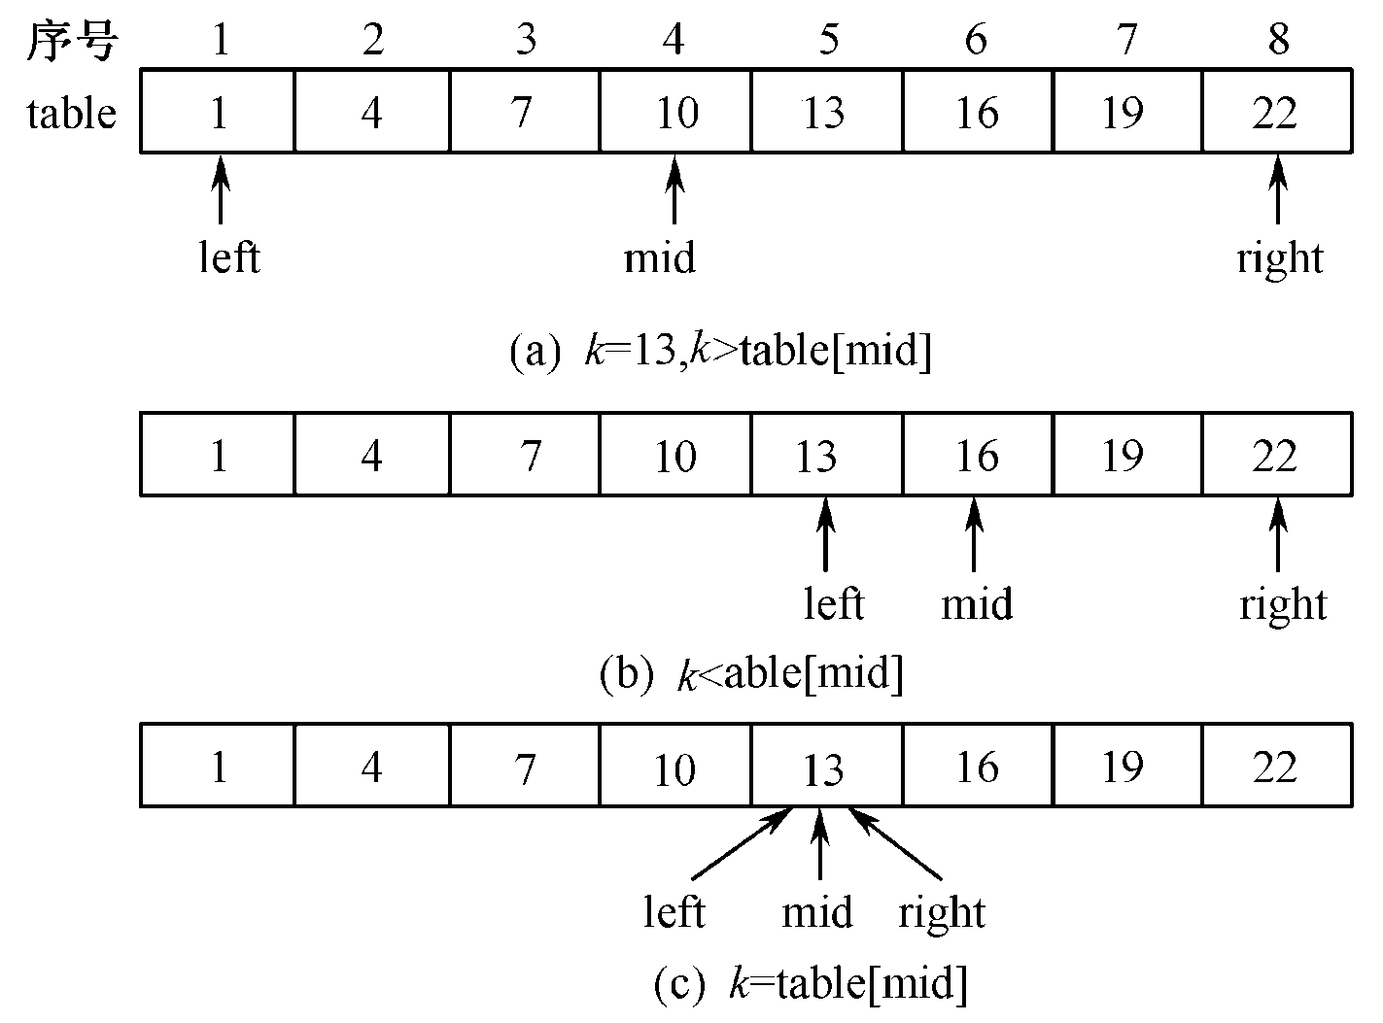
7.2.2 折半查找（二分查找）
前提条件：顺序存储结构、数据元素已经排序
初始：left，right，mid=（left+right）/2

Slide 7
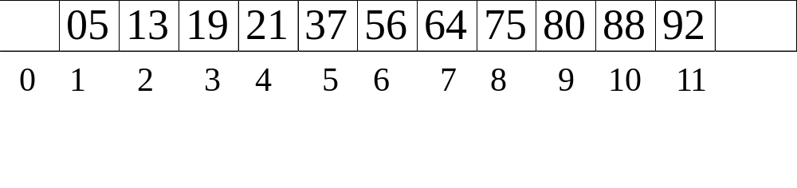
例如: key = 64 的查找过程如下
ST.length
ST.elem
low
low
high
high
mid
mid
mid
low 指示查找区间的下界;
high 指示查找区间的上界;
mid = (low+high)/2。

Slide 8
int Search_Bin ( SSTable ST, KeyType kval ) {
low = 1
high = ST.length // 置区间初值
while (low <= high) {
mid = (low + high) / 2
if （kval == ST.elem[mid].key )
return mid // 找到待查元素
else if ( kval < ST.elem[mid].key) )
high = mid - 1 // 继续在前半区间进行查找
else low = mid + 1; // 继续在后半区间进行查找
}
return 0 // 顺序表中不存在待查元素
} // Search_Bin

Slide 9
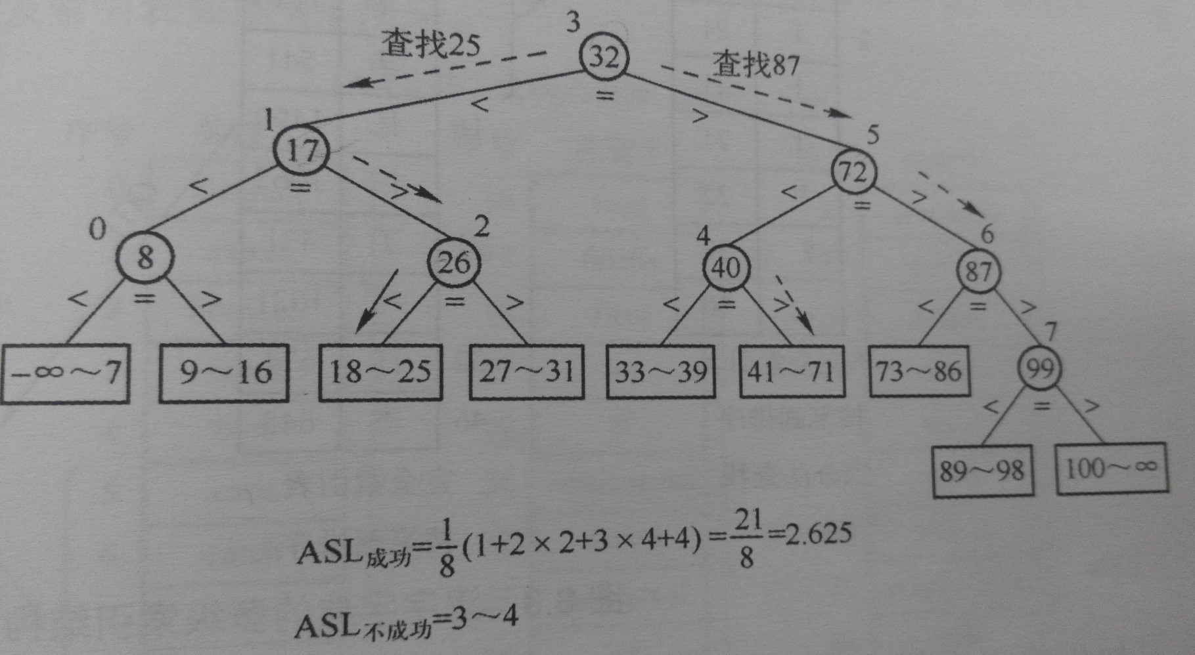
2．折半查找算法分析
时间复杂度 O(log₂n)

Slide 10
顺序查找算法简单，对数据元素无排序要求，可用于顺序存储结构和链式存储结构
二分查找虽然减少了比较次数，查找效率较高，但条件严格，要求数据结构顺序存储并且排序，排序本身花费一定代价
综上：
  当数据量较小时，二者可行
  当数据量较大时，二者的查找速度慢，效率低
《数据结构（Java版）》叶核亚

Slide 11
7.2.3 分块查找
1．分块查找算法的基本思想
  “块间有序、块内无序”。
2．分块查找过程

Slide 12
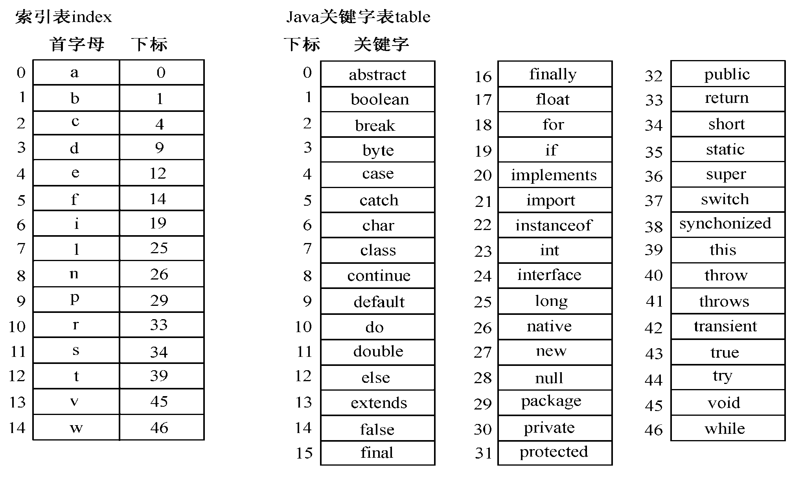
分块查找过程

Slide 13
分块查找时间复杂度
ASL_{成功}=（m+1）/2+（n+1）/2
其中：
m：索引表长度
n：主表每块平均长度

Slide 14

7.3 散列
散列又名哈希
一、哈希表是什么？
    二、哈希函数的构造方法
    三、处理冲突的方法

Slide 15
一、哈希表是什么？
在一般情况下，需在关键字与记录在表中的存储位置之间建立一个函数关系，以 f(key) 作为关键字为 key 的记录在表中的位置，通常称这个函数 f(key) 为哈希函数。

Slide 16
哈希表的定义:
根据设定的哈希函数 H(key) 和所选中的处理冲突的方法，将一组关键字映象到一个有限的、地址连续的地址集 (区间) 上，并以关键字在地址集中的“象”作为相应记录在表中的存储位置，如此构造所得的查找表称之为“哈希表”。

Slide 17
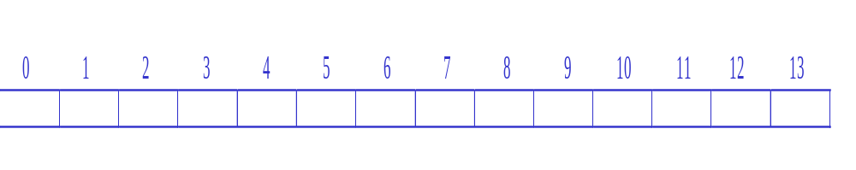
例如：设 哈希函数 为：
f(key) = ⎣(Ord(第一个字母) -Ord('A')+1)/2⎦
对于如下 9 个关键字
{Zhao, Qian, Sun, Li, Wu, Chen, Han, Ye, Dei}
Chen
Dei
Han
Li
Qian
Sun
Wu
Ye
Zhao
问题: 若添加关键字 Zhou , 怎么办？

Slide 18
从这个例子可见，
    哈希(Hash)函数是一个映象，即：
    将关键字的集合映射到某个地址集合上，
    它的设置很灵活，只要这个地址集合的
    大小不超出允许范围即可;
    函数简单，计算哈希函数花费时间为O(1)
    由于哈希函数是一个压缩映象，因此，在一般情况下，很容易产生“冲突”现象，即： key1≠ key2，而 f(key1) = f(key2)。

Slide 19
    3) 很难找到一个不产生冲突的哈希函数。
    一般情况下，只能选择恰当的哈希函数，使冲突尽可能少地产生。

Slide 20
    二、构造哈希函数的方法
对数字的关键字可有下列构造方法:
1. 直接定址法
4. 折叠法
2. 数字分析法
5. 除留余数法
3. 平方取中法
6. 随机数法
若是非数字关键字，则需先对其进行
数字化处理。

Slide 21
1. 直接定址法
哈希函数为关键字的线性函数
    H(key) = key 或者
    H(key) = a × key + b
此法仅适合于：
地址集合的大小 = = 关键字集合的大小

Slide 22
2. 数字分析法
    假设关键字集合中的每个关键字都是由 s 位数字组成 (u₁, u₂, …, u_{s})，分析关键字集中的全体， 并从中提取分布均匀的若干位或它们的组合作为地址。

Slide 23
3. 平方取中法
以关键字的平方值的中间几位作为存储地址。求“关键字的平方值” 的目的是“扩大差别” ，同时平方值的中间各位又能受到整个关键字中各位的影响。

Slide 24
4. 折叠法
    将关键字分割成若干部分，然后取它们的叠加和为哈希地址。有两种叠加处理的方法：移位叠加和间界叠加。
此方法适合于:
关键字的数字位数特别多。

Slide 25
5. 除留余数法
设定哈希函数为:
H(key) = key MOD p
其中， p≤m (表长) 并且
    p 应为不大于 m 的素数
    或是
    不含 20 以下的质因子

Slide 26
6.随机数法
设定哈希函数为:
H(key) = Random(key)
其中，Random 为伪随机函数
通常，此方法用于对长度不等的关键字构造哈希函数。

Slide 27
实际造表时，采用何种构造哈希函数的方法总的原则是使产生冲突的可能性降到尽可能地小。

Slide 28
    三、处理冲突的方法
“处理冲突” 的实际含义是：
为产生冲突的地址寻找下一个哈希地址
1. 开放定址法
    2. 链地址法

Slide 29
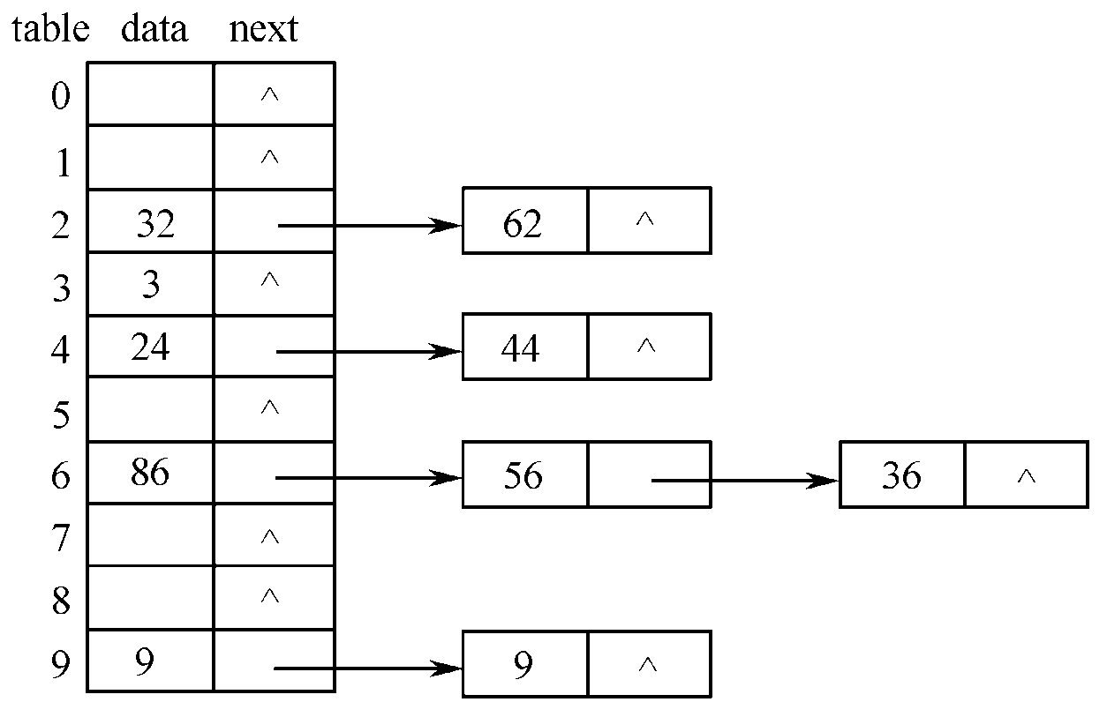
采用拉链法的哈希表结构
设哈希函数hash(k) = k % 10
关键字序列：
  {9，9，24，44，32，86，36，3，62，56}
《数据结构（Java版）》叶核亚

Slide 30
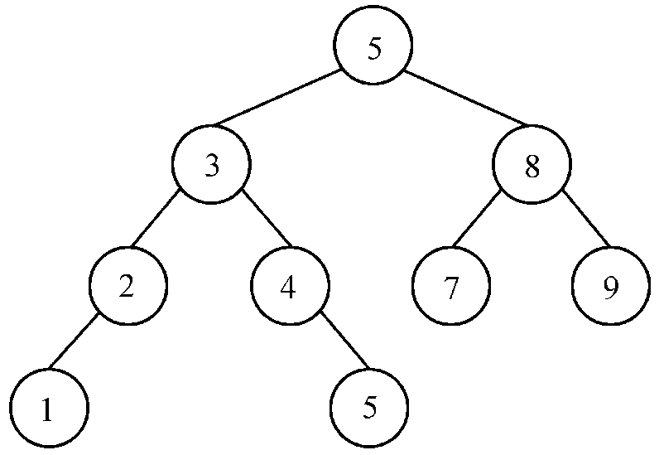
7.4 二叉排序树及其查找算法
1．二叉排序树的定义
二叉排序树又称二叉查找树，它可以是一棵空树，若非空时具有下述性质：
  若根结点的左子树非空，则左子树上所有结点的关键字值均小于等于根结点的关键字值。
  若根结点的右子树非空，则右子树上所有结点的关键字值均大于等于根结点的关键字值。
  根结点的左、右子树也分别为二叉排序树。

Slide 31
例如:
50
30
80
20
40
90
10
25
35
66
85
23
88
不
是二叉排序树。

Slide 32
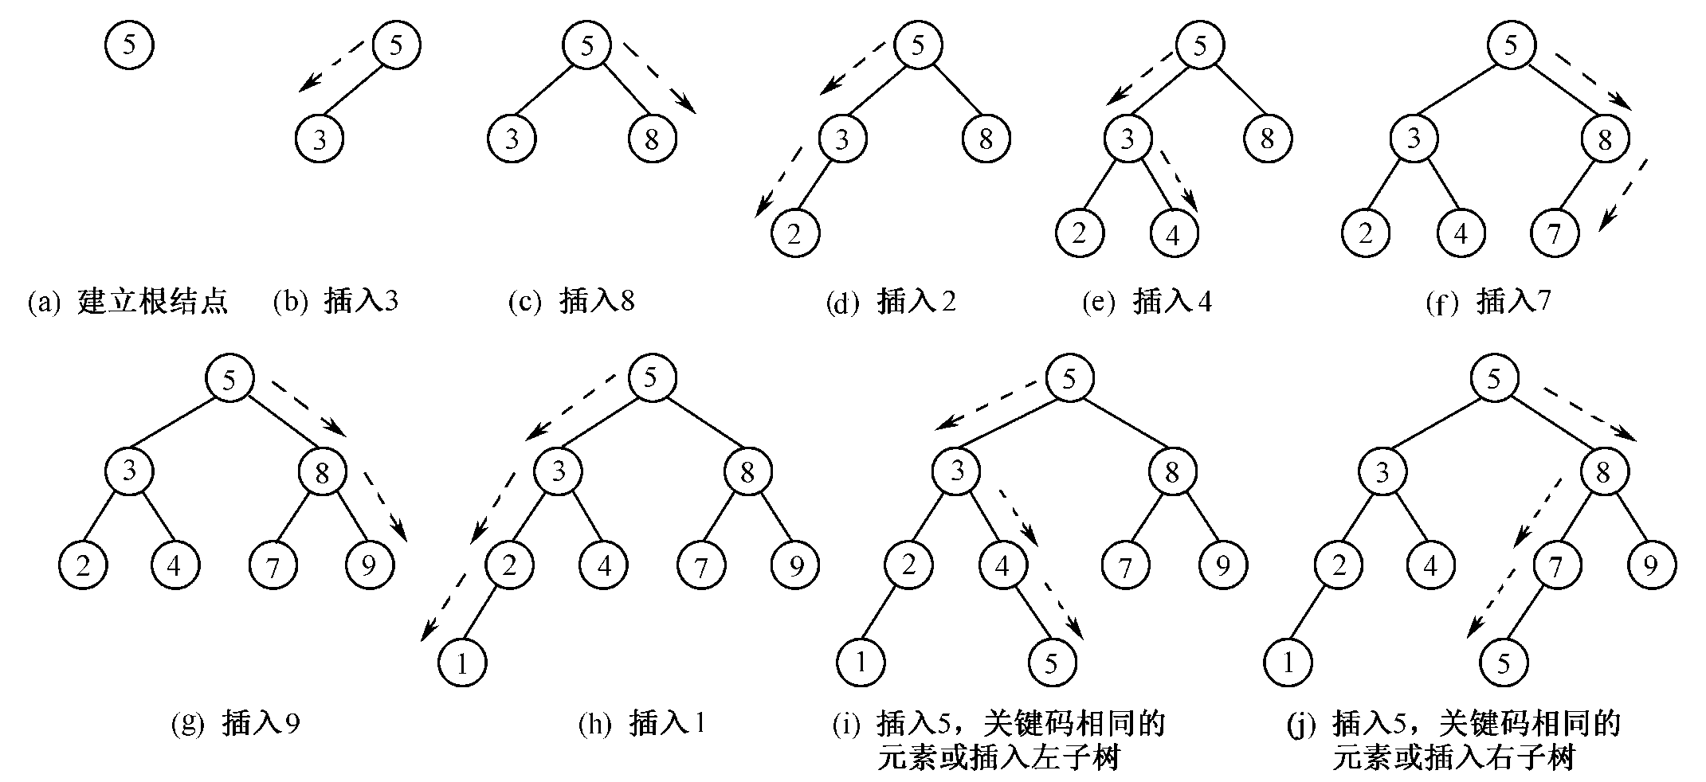
2．二叉排序树的建立

Slide 33
建立二叉排序树的递归算法。

Slide 34
3．在二叉排序树中查找给定值
若二叉排序树为空，则查找不成功；
否则，
1）若给定值等于根结点的关键字，则查找成功；
2）若给定值小于根结点的关键字，则继续在左子树上进行查找；
3）若给定值大于根结点的关键字，则继续在右子树上进行查找。

Slide 35
例如:
二叉排序树
50
50
50
50
50
50
30
30
80
80
20
40
40
90
90
35
35
85
32
88
查找关键字
== 50 ,
35 ,
90 ,
95 ,

Slide 36
从上述查找过程可见，
在查找过程中，生成了一条查找路径:
从根结点出发，沿着左分支或右分支逐层向下直至关键字等于给定值的结点;
——查找成功
或者
从根结点出发，沿着左分支或右分支逐层向下直至指针指向空树为止。
——查找不成功

Slide 37
算法描述如下：
Status SearchBST (BiTree T, KeyType kval,
BiTree f, BiTree &p ) {
// 在根指针 T 所指二叉排序树中递归地查找其
// 关键字等于 kval 的数据元素，若查找成功，
// 则返回指针 p 指向该数据元素的结点，并返回
// 函数值为 TRUE;
} // SearchBST
否则表明查找不成功，返回
// 指针 p 指向查找路径上访问的最后一个结点，
// 并返回函数值为FALSE, 指针 f 指向当前访问
// 的结点的双亲，其初始调用值为NULL
… … … …

Slide 38

if (!T)
else if ( EQ(kval, T->data.key) )
else if ( LT(kval, T->data.key) )
else
{ p = f; return FALSE; } // 查找不成功
{ p = T; return TRUE; } // 查找成功
return SearchBST (T->lchild, kval, T, p );
// 在左子树中继续查找
return SearchBST (T->rchild, kval, T, p );
// 在右子树中继续查找

Slide 39
依次读入给定的整数序列{12，15，17，18，10 ，8 ，6， 9 ，5}，完成下列操作：
  构造一棵二叉排序树,计算在等概率情况下该二叉排序树的平均查找长度ASL;
  ASL=( ?)/9=?/9

Slide 40

二、平衡二叉树
何谓“平衡二叉树”？

Slide 41
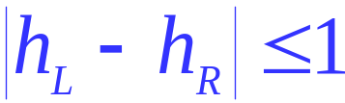

平衡二叉树是二叉查找树的另一种形式，其特点为：
树中每个结点的左、右子树深度之差的绝对值不大于1 。
例如:
5
5
4
8
4
8
2
2
是平衡树
不是平衡树
1

